Slide 1
Моя педагогическая концепция 2 часть
Автор: Сидорова С.А.
Учитель начальных классов
Романовского филиала
МБОУ СОШ с. Ольховец

Slide 2
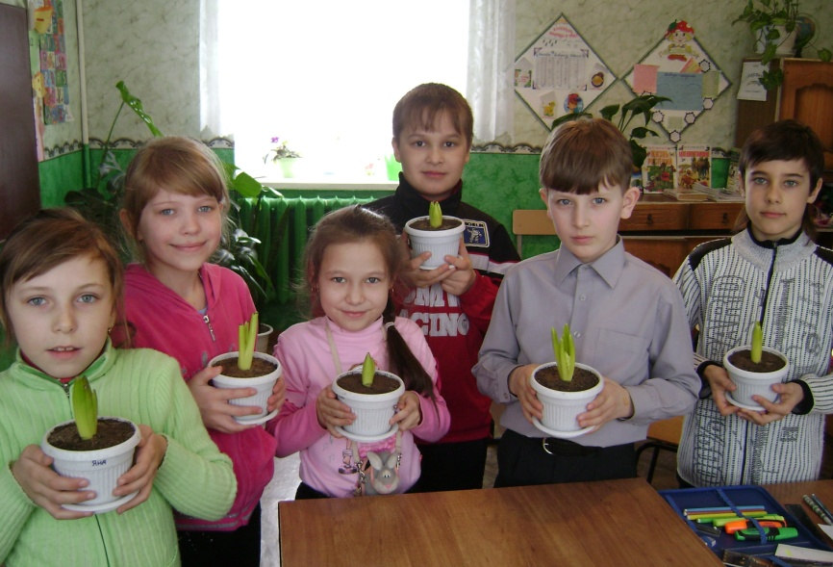
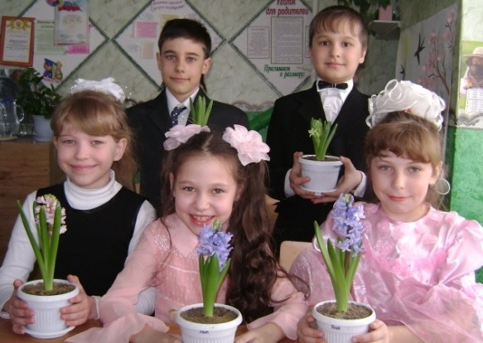
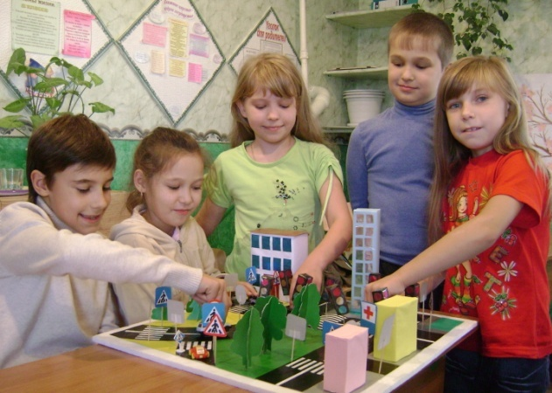
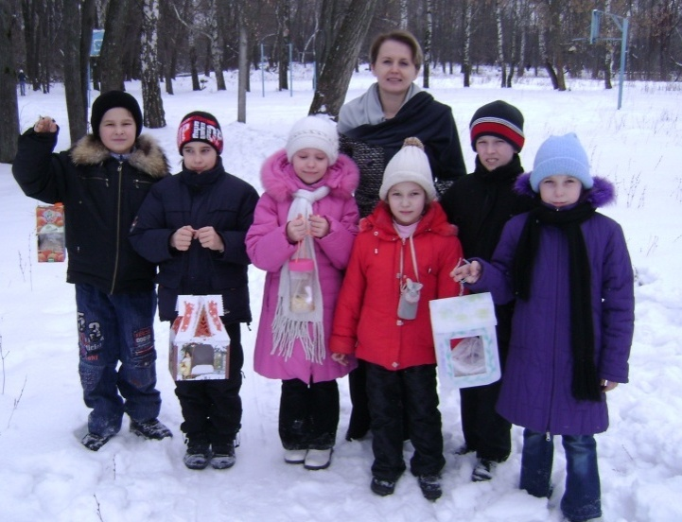
А как же заинтересовать ребёнка? Конечно, вовлечением в совместную деятельность, в сотрудничество. И следующая нота «СОЛЬ» -Сотрудничество.
Проект «Цветок»
Создание макета на конкурс
Акция «Кормушка для птиц»

Slide 3
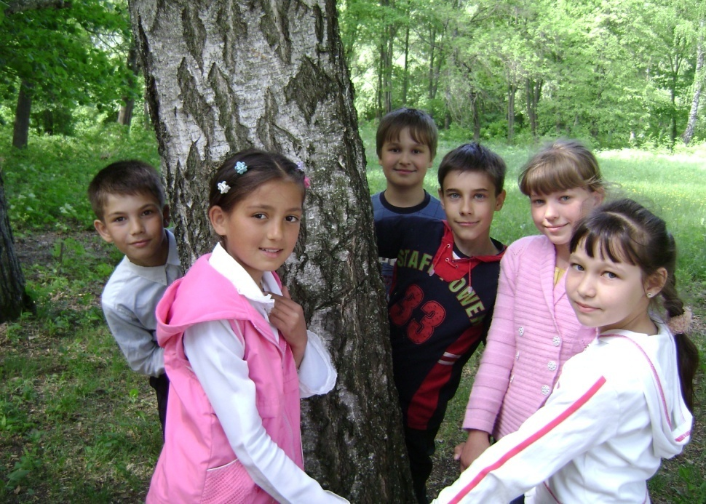
«СОЛЬ» - Сотрудничество
Ведь в коллективе должен царить дух ответственности друг за друга, за жизнь и дела каждого. Здесь нашу жизнь можно сравнить с жизнью туристов.
В процессе обучения и воспитания сотрудничество принимает различные формы: содружество, соучастие, сопереживание, сотворчество, соуправление.
Здесь каждый ребёнок имеет право на ошибку и на её исправление, право на собственную точку зрения.

Slide 4
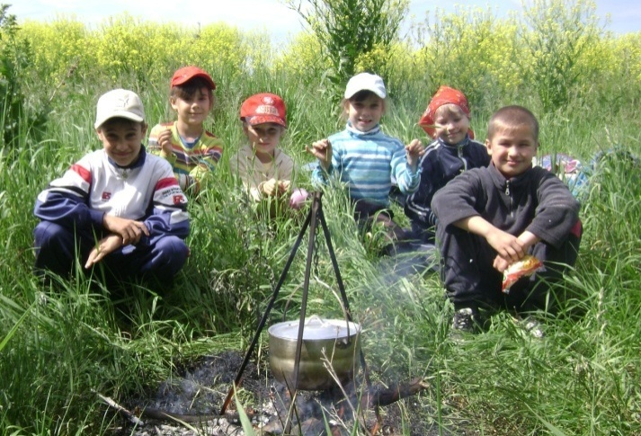
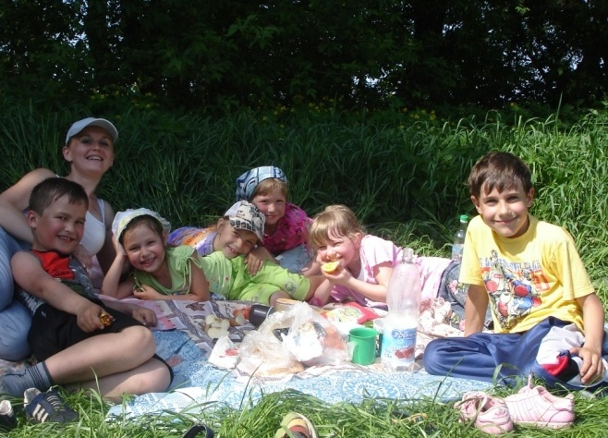
У туристов есть такое понятие – «общий котёл». Каждый несёт свою ношу не один километр, но когда наступает привал, то каждый расстаётся с тем, что нёс на себе всю дорогу. Расстаётся, но зато получает свою часть из общего котла. В коллективе, безусловно, вы что-то отдаёте. Но отдаёте легко, потому что знаете, что приготовленная в общем котле каша вкуснее. Ваше вернётся к Вам, но таким, какого ни одному из Вас не сварить в одиночку!
В такой обстановке ребёнок чувствует себя комфортно. Он – равноправный участник учебно-воспитательного процесса. Такая атмосфера позволяет ребёнку реализовать себя, почувствовать себя значимой личностью. Итак, нота «ЛЯ» - Личность, Индивидуальность.
По традиции после окончания учебного года мы идём в поход

Slide 5
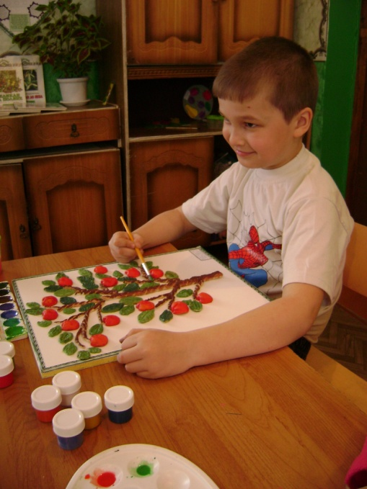
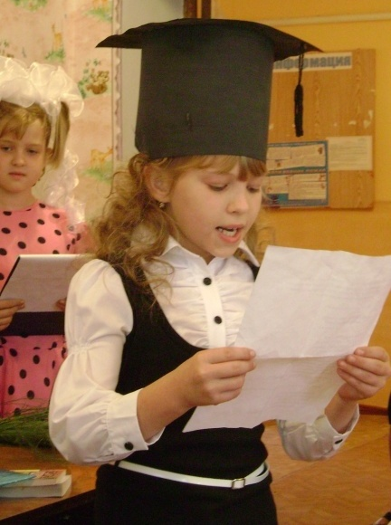
«ЛЯ» - Личность- «Я», Индивидуальность
Учитель должен видеть в каждом ребёнке личность, уважать её, понимать, верить в неё, создавать ситуацию успеха, одобрения и поддержки. Здесь важнейшей моей задачей является установление природных задатков и особенностей каждого ученика, оказание ему помощи в развитии своих способностей, интересов и склонностей. Мой девиз: «В каждом ребёнке чудо – ожидайте его!». Но кому не надо ожидать чуда, так это - родителям. Ведь для них их ребёнок – это уже чудо - неповторимое, любимое и самое-самое лучшее. И следующая нота «СИ» - Семья.
Победители и призёры
районных творческих конкурсов

Slide 6
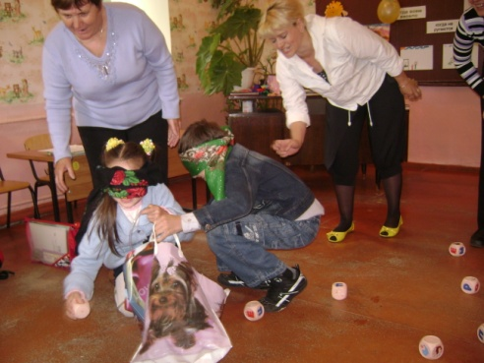
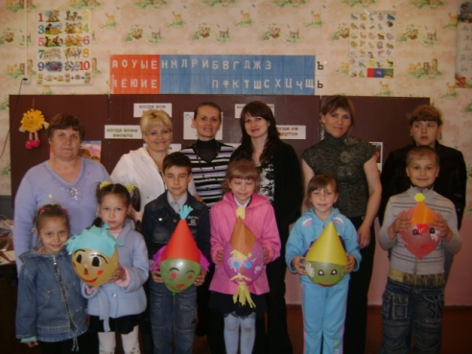
«СИ» - Семья
Вечер
«Неразлучные друзья – родители и дети»
Без активного участия родителей ни школа, ни учитель обойтись не могут. Поэтому я стараюсь тесно сотрудничать с родителями, проводить не только собрания и консультации, но и вовлекать родителей в учебно-воспитательный процесс с помощью таких форм деятельности, как: дни творчества детей и родителей, открытые уроки, семейные праздники.
Родители и учителя собираются вместе не по чьей-то прихоти или в соответствии со школьным Уставом, не по капризу директора или министра. Точка пересечения их интересов, профессиональных или личных, - ребёнок, и ни те, ни другие не имеют права забывать об этом.

Slide 7
Для того, чтобы ноты выстроились в плавный неразрывный ряд, чтобы они зазвучали, им нужен наставник, руководитель – натура творческая, сильная и любящая. Именно этот руководитель задаёт тональность, дирижирует, и от его мастерства зависит, какая музыка зазвучит. Будет ли она воздушной и лёгкой, как бабочка, нежной, как лепестки цветка, ласковой и доброй, как солнышко, весёлой как радуга.

Slide 8
Но глаза ребят, их душу невозможно отразить на бумаге, как ноты, надо каждый день видеть сопереживание, рождение доброго чувства и ценить первый творческий взлёт ученика. И я очень хотела бы, чтобы прекрасная музыка, созданная всего из семи звуков, как можно дольше звучала в детских сердцах!

